Slide 1
Корпоративное управление и управление ключевыми активами
Лекция 2

Slide 2





План
Алгоритм взаимодействия корпоративного управления и управления ИТ.
Информационно-аналитическая система «Университет» как способ решения проблемы эффективного управления в Херсонском государственном университете.

Slide 3
Прежде чем обратиться к вопросу управления ИТ, необходимо рассмотреть более широкий вопрос корпоративного управления на предприятиях.
План

Slide 4
Корпоративное управление
Продуманное корпоративное управление очень важно для профессиональных инвесторов.
Наиболее влиятельные организации при принятии решений об инвестициях оценивают корпоративное управление наравне с финансовыми показателями компании. Согласно исследованию компании McKinsey, профессиональные инвесторы готовы выплачивать большие премии по инвестициям организациям с высокими стандартами управления. Как правило, продвигаясь от самого низкого к самому высокому уровню корпоративного управления, компании могут ожидать увеличения рыночной стоимости на 10-12%.
План

Slide 5
Корпоративное управление
Корпоративное управление определяется как «обеспечение структуры для определения целей организации и мониторинга результатов, чтобы гарантировать достижение этих целей».
Не существует единой модели правильного корпоративного управления, но, во многих странах корпоративное управление передается наблюдательному совету, ответственному за защиту пряав акционеров и других заинтересованных лиц. Совет, в свою очередь, сотрудничает с группой топ-менеджеров для реализации управленческих принципов, обеспечивающих эффективность бизнес-процессов.
Предлагаем алгоритм взаимодействия корпоративного управления с управлением ИТ (рис.1.1).
План

Slide 6
Корпоративное управление
Корпоративное управление
Другие заинтересован-ные лица
Акционеры
Совет директоров
Мониторинг
Раскрытие информации
Команда высшего руководства
Стратегия
Желаемое поведение
Ключевые активы
Человеческие активы
Финансовые активы
Физические активы
Информация и ИТ активы
Активы взаимоотношений
Активы ИС
Механизмы финансового управления
(комитеты, бюджеты и т.д.
Механизмы управления ИТ
(комитеты, бюджеты и т.д.
Рис. 1.1. Корпоративное управление и управление ключевыми активами
– активы ИТ; активы ИС – активы интеллектуальной собственности.
План

Slide 7
Корпоративное управление
В верхней части схемы рисунка изображены отношения в совете директоров. Команда высшего руководства, выступая в качестве агента совета директоров, увязывает стратегии и желаемое поведение для исполнения установок и распоряжений совета директоров.
Мы рассматриваем стратегию как набор альтернативных возможностей:
Кто является целевыми клиентами?
Какие продукты и услуги предлагаются?
В чем уникальность и ценность занимаемой компанией позиции?
Какие ключевые процессы обеспечивают уникальную позицию компании на рынке?
План

Slide 8
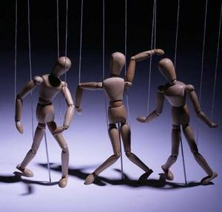
Желаемое поведение
Желаемое поведение воплощает убеждения и культуру организации, которые определены не только на основе стратегии, но и ценностей, целей, принципов ведения бизнеса, традиций и структур компании.
Желаемое поведение в различных организациях определяется по-разному.
Именно поведение, а не стратегия, создает стоимость.
Четко определенное желаемое поведение является важнейшей составляющей эффективного управления.
План

Slide 9
Ключевые активы
Управление ключевыми активами ведется посредством большого числа организационных механизмов (например, структур, процессов, комитетов, процедур и аудита).
Некоторые механизмы применяются исключительно по отношению к конкретным активам (например, комитет по архитектуре ИТ), другие пересекаются и распространяются на различные типы активов (например, процесс утверждения капитала), обеспечивая синергетический эффект.
Сегодня на большинстве предприятий управление шестью ключевыми активами значительно различается по уровню развития: как правило, лучше всего ведется управление финансовыми и материальными активами, а наибольшие сложности возникают в управлении информационными активами.
План

Slide 10
Механизмы управления
В основании рисунка 1.1 представлены механизмы, используемые для управления каждым из шести ключевых активов.
Мы считаем, что наиболее эффективными являются те предприятия, которые используют общие механизмы по отношению к нескольким активам. Например, если один и тот же исполнительный комитет управляет и финансовыми активами, и активами ИТ, компания сможет добиться большей интеграции и создать большую стоимость.
Некоторые механизмы уникальны и никогда не смогут быть применены к другому типу активов, например аудиторский комитет предназначен только для финансовых активов, комитет по архитек­туре ИТ — только для активов ИТ, но некоторые общие механизмы способствуют лучшей координации всех шести типов активов.
План

Slide 11
Механизмы управления
Координация шести ключевых активов предприятия — непростая задача.
Создание общих управленческих механизмов для разного типа активов позволит не только повысить уровень интеграции, но и уменьшить количество механизмов, в результате взаимосвязи между ними и их применение упростятся.
Для достижения эффективного управления актуальной задачей является обучение высшего руководящего состава тому, как компоновать управленческие механизмы для работы предприятия.
План

Slide 12
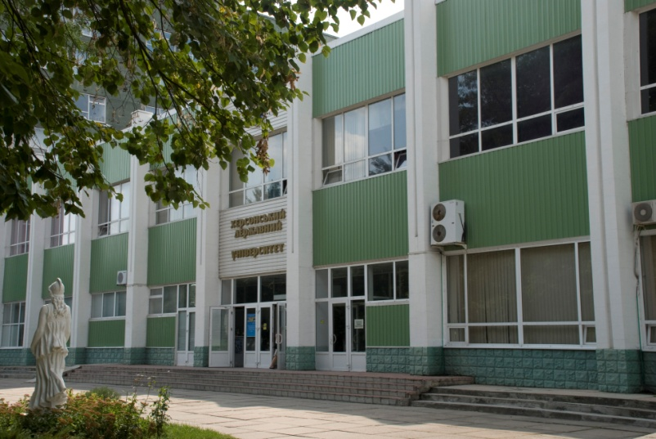
Эффективность управления
Мы считаем, что
ключом к получению многих преимуществ является более успешное управление ИТ.
Рассмотрим, как Херсонский государственный университет решает проблему повышения эффективности управления, используя информационные технологии.
План

Slide 13

Информационно-аналитическая система (ИАС) в ХДУ
Разработка и внедрение в систему менеджмента ХГУ информационно-аналитической системы «Университет» - это суть проекта, реализованного в Херсонском государственном университете. Этот опыт также можно считать толчком для решения проблемы эффективности управления во многих вузах Украины.
Работы по построению Информационной аналитической системы (ИАС) в ХДУ начались в 1998р. Толчком послужил международный проект (CP 20069-98), реализованный вместе с University of Nice Sofia-Antipolis и University of Granada в рамках Tempus Tacis.
План

Slide 14
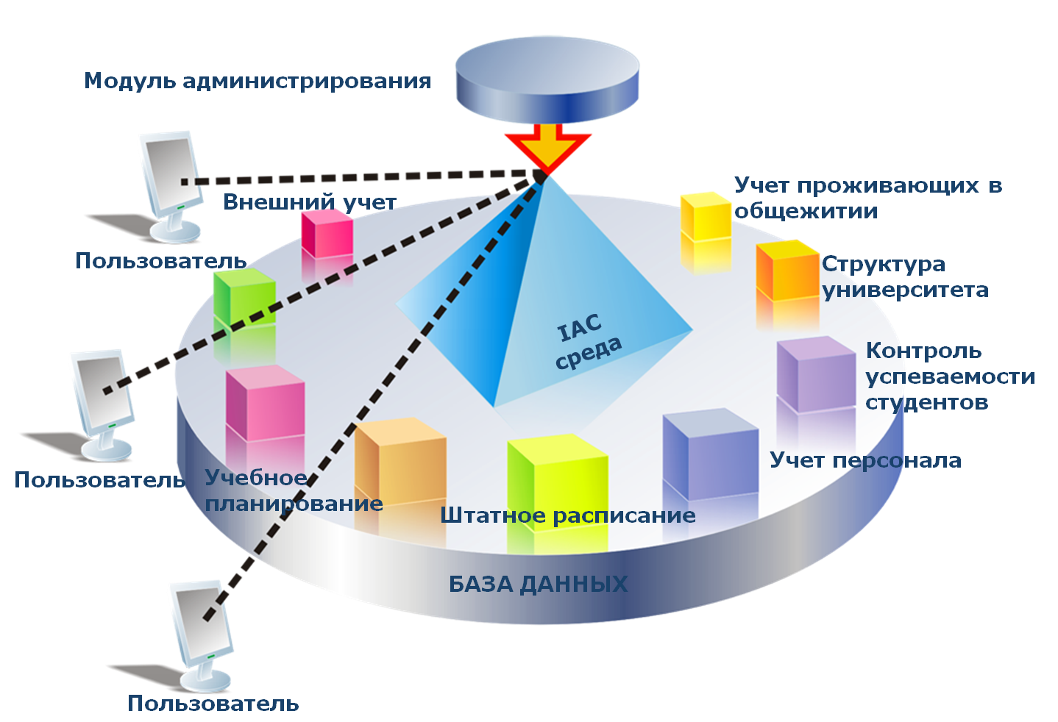
Информационно-аналитическая система (ИАС) в ХДУ
В данный момент в составе информационно-аналитической системы решено много управленческих задач (модулей).
Некоторые из этих задач практически закончены, а некоторые находятся в
стадии доработки и
введения в эксплуатацию.
Процесс развития системы определяется приоритетами руководства в управленческих задачах.
План

Slide 15


Контрольные вопросы
Почему продуманное корпоративное управление важно для инвесторов?
Дайте определение понятия «корпоративное управление».
Опишите алгоритм взаимодействия корпоративного управления и управления ИТ.
Охарактеризуйте понятия «желаемое поведение» и «стратегия» фирмы.
«Желаемое поведение» и «стратегия» - синонимы, или это разные понятия?
Чем отличается «желаемое поведение» от «стратегии» предприятия?
Какие ключевые активы являются основными в управлении предприятием?
Почему более успешное управление ИТ является ключом к эффективному управлению?
План

Slide 16
Ваши вопросы?
Спасибо за внимание!

